Slide 1
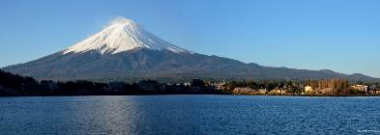
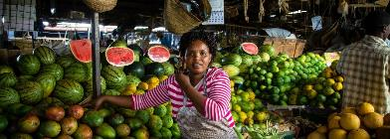
1. WAS ist PROMOS? https://tu-dresden.de/international/out/promos
= PROgramm zur MObilität der Studierenden
Stipendienprogramm des DAADs für kürzere Auslandsaufenthalte (bis 6 Monate)
Studienaufenthalte weltweit möglich (individuell geplant bzw. mit Kooperation)
Vergabe durch qualitätsorientiertes Auswahlverfahren
Förderung erfolgt bezogen auf das Kalenderjahr
Förderlinien haben unterschiedliche Minimal- und Maximalförderzeiträume

Slide 2
2. WAS kann gefördert werden? https://tu-dresden.de/international/out/promos
Studienaufenthalte (1 bis 6 Monate)
Studium oder Abschlussarbeit, Tertial des Praktischen Jahres
Sprachkurse (3 Wochen bis 6 Monate)
Förderung an Hochschulen oder etablierten Sprachinstituten
Umfang min. 25 Wochenstunden
Anmeldung/Reservierung muss vorliegen
! Ziel: Vertiefung bereits vorhandener Grundkenntnisse
Fachkurse (5 Tage – 6 Wochen)
Förderung an Hochschulen oder wissenschaftlichen Institutionen
Anmeldung/Reservierung muss vorliegen
Praktika (6 Wochen bis 6 Monate)
Anrechenbarkeit der im Ausland erbrachten Leistungen muss nachgewiesen werden (z.B. Pflichtpraktikum)
Zusage für den Praktikumsplatz muss vorliegen
! Bewerbung über LEONARDOBÜRO

Slide 3
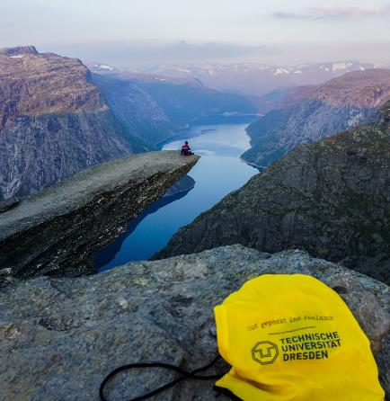
3. WAS kann NICHT gefördert werden? https://tu-dresden.de/international/out/promos
keine Übernahme von Studiengebühren
keine Förderung für Doktoranden (außer Medizin)
keine Förderung im Erasmus-Raum
keine Doppelfinanzierung zusätzlich zu anderen (staatlichen) Quellen
Vorhaben in Institutionen, die durch DAAD-Sonderprogramme gefördert werden

Slide 4
4. WER kann sich bewerben? https://tu-dresden.de/international/out/promos
Fördervoraussetzungen
Immatrikulierte Studierende der TU Dresden ab dem 3. Fachsemester
Dt. Staatsangehörigkeit bzw. Personen, die Deutschen gleichgestellt sind
→ Vgl.: §8 Absatz 1 Ziffer 2 ff., Absatz 2, 2a und 3 BAföG

Slide 5
5. WIE hoch ist die finanzielle Unterstützung? https://tu-dresden.de/international/out/promos
Monatliche länderspezifische Teilstipendienrate 350-550 €
einmalige länderspezifische Reisekostenpauschale
500 € Kursgebührenpauschale bei Sprach- und Fachkursen
Anrechnungsfreie Kombination mit Inlands-BAföG möglich
Kombination mit Auslands-BAföG möglich (Meldungspflicht)
! Kombination mit anderen Stipendien prüfpflichtig
! Verlängerung über 6 Monate hinaus nicht möglich

Slide 6
6. WIE erfolgt die Auswahl? https://tu-dresden.de/international/out/promos
Qualitätsorientiertes Auswahlverfahren
Berücksichtigt werden mehrere Kriterien in unterschiedlicher Wichtung:
Fachliche Qualität des Vorhabens
akademische Leistungen
gesellschaftlichen Engagements und Sprachkenntnisse
Einschätzung der Bewerbungen erfolgt mehrstufig
Vergabeentscheidung durch Auswahlkommission (Vorsitz: CTIO Prof. Ronald Tetzlaff)
! Studienaufenthalte werden prioritär gefördert

Slide 7
7. WIE bewerbe ich mich? https://tu-dresden.de/international/out/promos
Allgemeines
Fristgerecht!
Bewerbung erfolgt über Mobility Online
Erforderliche Dokumente werden im Mobilitätsportal hochgeladen und dort verwaltet
Das Gutachten des Hochschullehrers wird direkt durch AAA Ihrer Bewerbung hinzugefügt
! Anrechenbarkeit der im Ausland erbrachten Leistungen an der TU Dresden ist vor dem Aufenthalt zu prüfen
! Bewerben Sie sich, auch wenn Sie noch keine Zusage für den Platz im Ausland erhalten haben.

Slide 8
7. WIE bewerbe ich mich? https://tu-dresden.de/international/out/promos
Fristen 2021
Für Aufenthalte, die schwerpunktmäßig in der 2. Jahreshälfte liegen (z.B. Juli -Oktober): 15. Mai 2021
Für Aufenthalte mit Beginn zwischen Januar und Juni 2022: 1. November 2021
Maximale Förderung bis Februar des Folgejahres, wenn Auslandsaufenthalt vor Jahreswechsel angetreten wurde

Slide 9
8. WEN kann ich fragen? https://tu-dresden.de/international/out/promos
PROMOS-Semesteraufenthalte, Sprach- und Fachkurse
Akademisches Auslandsamt, Bürogebäude Strehlener Str. 22/24 Mandy Scheffler, M.A. promos@tu-dresden.de
PROMOS-Praktika
LEONARDO-BÜRO SACHSEN, Nürnberger Str. 31a Claudia Schönherr placement.leosachsen@tu-dresden.de

